Slide 1
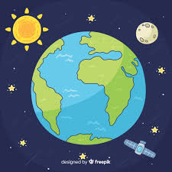
La Tierra

Slide 2
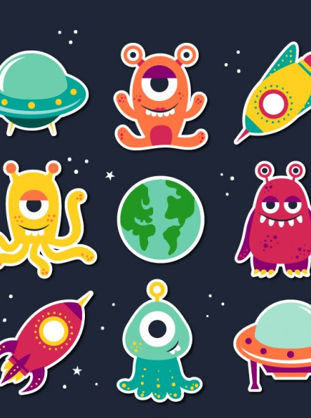
Es el único planeta en el que hay vida por tres razones:
Está situada a una distancia adecuada del Sol.
Está rodeada por una capa de aire.
Tiene agua.
Tiene forma de esfera algo achatada por los polos.
Tiene un satélite, ¡LA LUNA!

Slide 3
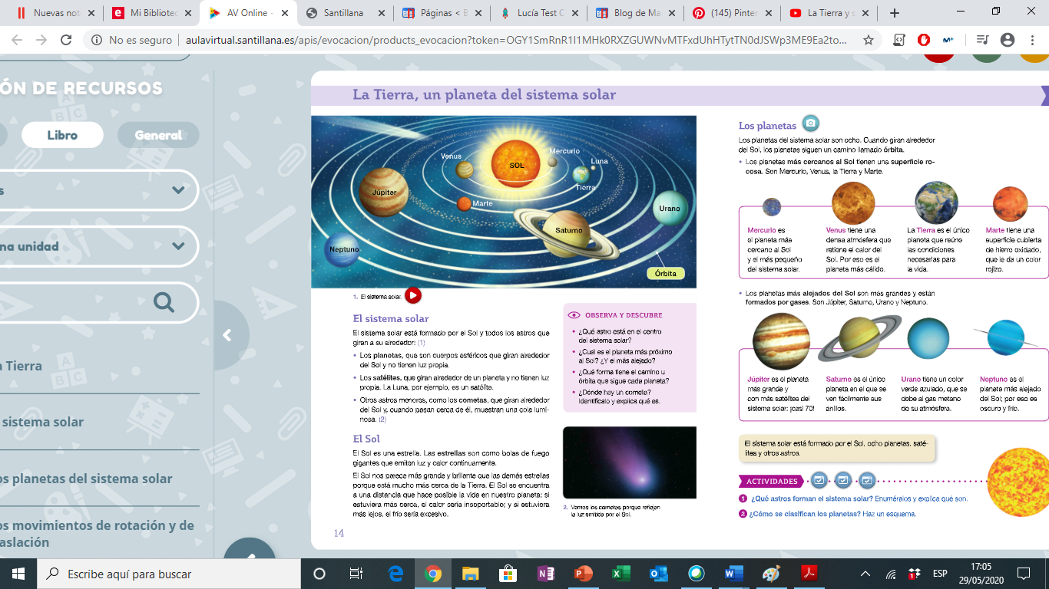
El sistema solar
Está formado por el Sol y todos los astros que giran a su alrededor como
planetas, satélites, cometas
La Tierra es el tercer planeta del sistema solar.

Slide 4
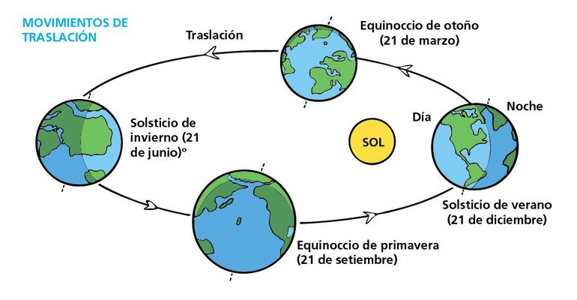
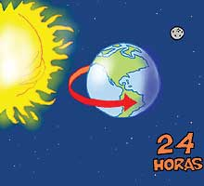
Movimiento de rotación
La Tierra gira alrededor del sol y como consecuencia tenemos las estaciones:
primavera, verano, otoño invierno.
Tarda en dar la vuelta 365 días y 6 horas, por eso cada
4 años tenemos un año bisiesto que tendrá 366 días
(un día más).
Gira sobre sí misma y por eso tenemos los días y las noches.
Tarda en dar la vuelta 24 horas.
Movimiento de traslación

Slide 5
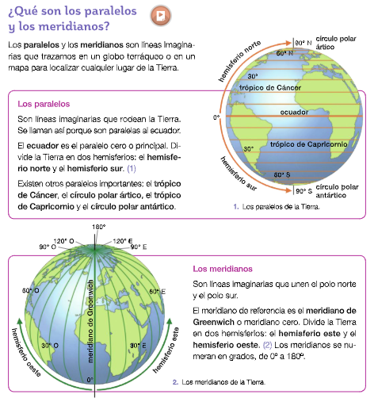
Paralelos y meridianos
Son líneas imaginarias que trazamos en un globo terráqueo o en un mapa para localizar cualquier
lugar de la Tierra.
Paralelos
Meridianos

Slide 6
